Slide 1
درس مطالعات اجتماعی استان قزوین
محمد متین گودرزی

Slide 2
برای توضیح هر قسمت روی موضوع دلخواهتان کلیک کنید
پیشینه تاریخی
آداب و رسوم
موقعیت جغرافیایی
زمین شناسی
حکومت های شکل گرفته
پوشش گیاهی
زبان و گویش
اقتصاد
بناهای تاریخی
نژاد
صنایع دستی
موزه ها
سوغات
جمعیت

Slide 3
موقعیت جغرافیایی
قزوین در بلندای ۱٬۲۷۸ متری از سطح دریا واقع شده‌ و دارای مساحتی حدود ۱۵۸۲۰ کیلومتر مربع است و قریب به یک درصد از مساحت کل کشور را در برمی‌گیرد وهمچنین قزوین در مدار °۵۰٫۰۰ شرقی و °۳۶٫۱۶شمالی قرار دارد. این استان از شمال به استانهای مازندران و گیلان و از غرب به استانهای زنجان و همدان ، از جنوب به استان مرکزی و از شرق به استان تهران محدود است.
صفحه اول

Slide 4
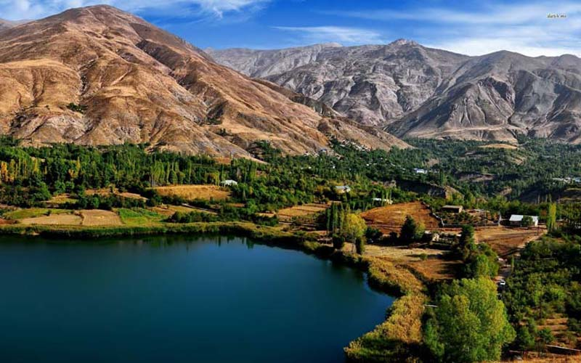
پوشش گیاهی
آب و هوای قزوین در تابستان خنک و در زمستان سرد است ومیزان بارش سالیانه قزوین حدود ۳۱۸ میلی‌متر و دمای متوسط هوا ۱۴ درجه سانتی‌گراد است ۲ هزار و ۵۰۰ هکتار باغستان کهن در اطراف شهر و بوستانی به مساحت ۱٬۴۰۰ هکتار به نام باراجین دارد. گیاهان شناسایی شده شامل 97 تیره، 586 جنس و 1192 گونه می باشد.
الموت و دریاچه اوان از مشهورترین جاذبه‌های طبیعت‌گردی این منطقه است. لحاظ رویشی جزء ناحیه ایران- تورانی است .استان 755/891 هکتار معادل 37/56 درصد از آن را مراتع و جنگل ها تشکیل داده اند.
برای اطلاعات بیشتر درباره دریاچه الوان روی عکس کلیک کنید
صفحه اول

Slide 5
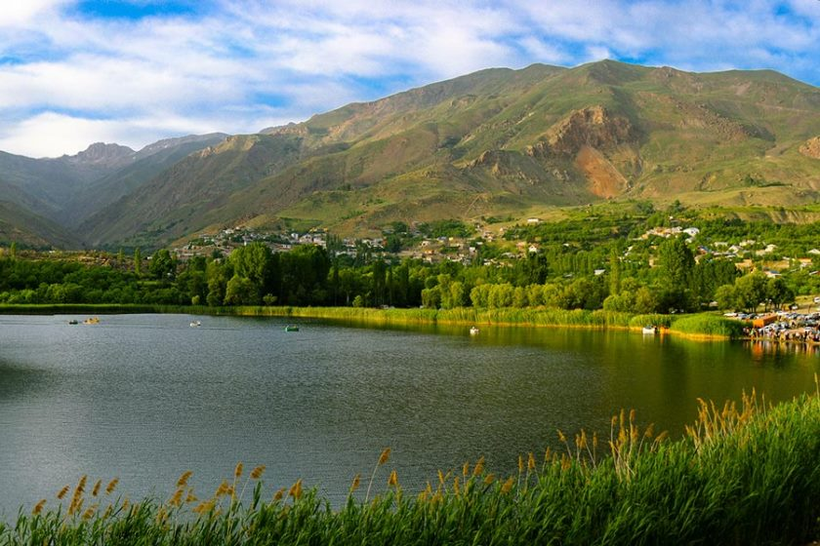
الموت و دریاچه اوان
دریاچه اوان در استان قزوین و در منطقه معروف الموت در کنار روستای اوان قرار دارد. بیش از ۷۰،۰۰۰ متر مربع مساحت دارد، در ارتفاع ۱۸۱۵ متری از سطح دریا واقع شده است. طول آن در طویل‌ترین قسمت ۳۲۵ متر و عرض آن ۲۷۵ متر است. این دریاچه تنها از آب چشمه‌های کوچک زیرزمینی موجود در بستر دریاچه تغذیه می‌شود و بخش ناچیزی از آب آن هنگام بارندگی تامین می‌شود.
برگشت

Slide 6
اقتصاد
سابقه فعالیت اولین واحدهای صنعتی در قزوین به عصر صفوی بازمی‌گردد؛ در دوره معاصر نیز با ساخته شدن اولین شهر صنعتی کشور (البرز) در سال ۱۳۴۶، قزوین جایگاه ویژه‌ای در بخش صنعتی کشور پیدا کرد در حال حاضر استان قزوین با دارا بودن ۸ شهرک صنعتی و دو شهرک در حال احداث ۳ و ناحیه صنعتی وفعالیت بیش از ۸۰۰ شرکت صنعتی، این استان از قطب‌های اقتصادی کشور محسوب می‌شود.
استان قزوین از نظر توسعه یافتگی صنعتی رتبه دوم را در سطح کشور دارد.
بر اساس داده‌های مرکز آمار از نظر تعداد واحدهای صنعتی فعال در جایگاه چهارم کشور قرار گرفته‌است.
صفحه اول

Slide 7
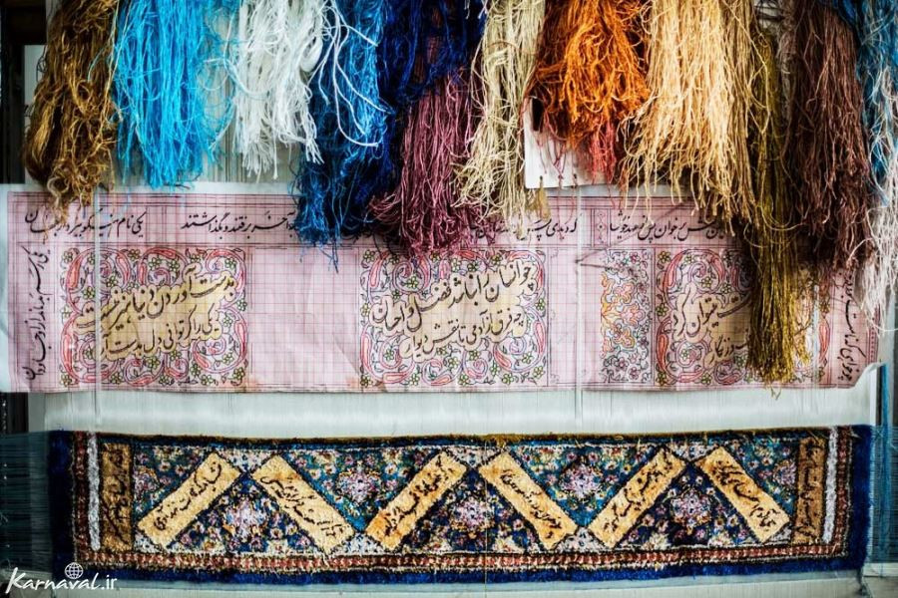
صنایع دستی
از هنرهای سنتی و صنایع‌دستی این سرزمین می‌توان در ابتدا به نقاشی و تذهیب، نقاشی پشت شیشه، نم ‌نم دوزی، گلابتون ‌دوزی، پن‌ بافی (نواربافی)، فرش‌ بافی، گلیم‌ بافی، جاجیم ‌بافی، گیوه‌ دوزی، آینه ‌سازی، قفل‌سازی، و منبت‌کاری اشاره نمود.
برای اطلاعات بیشتر درباره یکی از صنایع دستی قزوین روی عکس کلیک کنید
صفحه اول

Slide 8
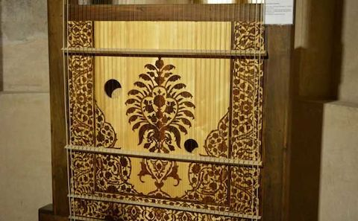
قالی و فرش بافی
قالی قزوین یا فرش قزوین، گونه‌ای قالی ایرانی و از صنایع دستی همین خطه است که امروز و در گذشته تولید می شده‌است. فرش بافت قزوین از نفیس‌ترین فرشهای بافته شده ایران می‌باشد که متأسفانه بافت آن فراموش شده‌است و تنها تعدادی از آن‌ها در موزه‌ها و مجموعه‌های شخصی دیده می‌شود از ویژگیهای این فرش تنوع کاربرد رنگ و نقش می‌باشد.
برگشت

Slide 9
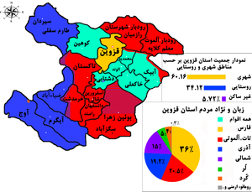
جمعیت
این شهر از لحاظ جمعیت، بیست و یکمین شهر پرجمعیت ایران به‌شمار می‌آید.
در سال ۱۳۹۰ خورشیدی جمعیت آن بالغ بر ۳۸۱٬۵۹۸ نفر بوده‌ است.
صفحه اول

Slide 10
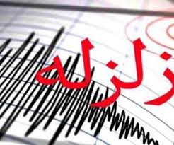
زمین شناسی
استان قزوین همواره یکی از مناطق لرزه خیز کشور بوده‌است و زلزله‌های بسیاری تاکنون در آن رخ داده‌است. از فاجعه آمیزترین زلزله‌های دوران معاصر می‌توان از زلزله بوئین زهرا در سال ۱۳۴۱ ه‍.ش یاد کرده که در آن ۹۱ روستا به کلی ویران شد و بیش از ۳۰۰ روستا آسیب دید و ۱۲۲۰۰ تن کشته شدند.
صفحه اول

Slide 11
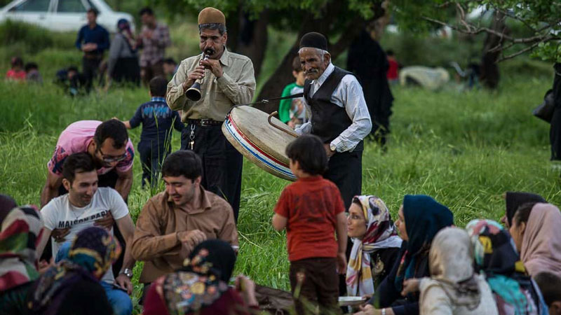
آداب رسوم
از آیین‌ها و جشن‌های ایرانی و رایج درگستره جشن نوروز، نوروز خوانی، چهارشنبه سوری، سیزده بدر، جشن انار، جشن فندق، جشن تیرگان، پنجاه بدر، کوسه گلین، چمچه خاتون و… را نام برد. همچنین بازی‌های «چوب جنگ»، «کشتی پهلو به پهلو» و «الک دولک» از بازی‌های مرسوم گستره به‌شمار می‌روند؛ و بازی کله کله که یک بازی جایی در رودبار شهرستان می‌باشد و در روز سیزده بدر بازی می‌کنند.
اگر میخواهید درباره جشن پنجاه به در بیشتر بدانید روی عکس کلیک کنید
صفحه اول

Slide 12
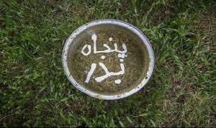
پنجاه بدر
مردم قزوین طبق یک سنت پیش از اسلامی در پنجاه بدر به آب‌انبارهای جنوب قزوین می‌روند و نماز باران می‌خوانند. بیشتر قزوینی‌های اصیل در این مراسم غذای ساده و محلی به نام دُیماج درست می‌کنند که ترکیبی از نان محلی خشک‌شده، سبزی، گردو، پیاز داغ و خیار است. علاوه بر این، قزوینی‌ها خوردن هندوانه، آجیل مشگل گشا و میوه را هم در این روز ضروری می‌دانند و بسیاری از کسانی که به پنجاه بدر می‌روند، آش رشته را هم در برنامه عصرانه خود جای می‌دهند.
برگشت

Slide 13
زبان و گویش
زبان مادری اکثر اهالی اصیل شهر قزوین فارسی همراه با لهجه خاص قزوینی است. زبان‌های تاتی، گیلکی و آذری نیز رایج‌ترین زبان‌های شهر قزوین هستند.
گویش مردم این شهر گونه‌ای از پارسی اصیل و باستانی ایران است و معمولاً بدون شکستن الفاظ.
صفحه اول

Slide 14
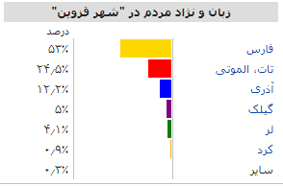
نژاد
جمعیت قابل توجه آذری‌ها، تات‌ها و گیلک‌ها در شهر قزوین، اغلب آن‌ها بومی خود شهر نیستند و از نقاط دیگر استان به این شهر آمده‌اند و اکثر اهالی شهرها و روستاهای استان را تشکیل می‌دهند. کردها و لرها از دیگر اقوام شهر قزوین هستند.
صفحه اول

Slide 15
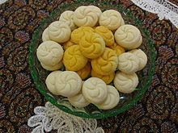
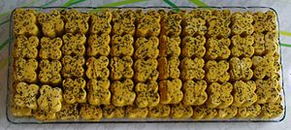
سوغات
از مشهورترین سوغات‌های خوراکی شهر قزوین می‌توان به باقلوا، نان برنجی، نان قندی، پسته و انگور اشاره کرد. همچنین صنایع‌دستی این شهر مانند ظروف مسی و جاجیم و گلیم نیز از سوغات‌های پرطرفدار هستند.
برای دانستن اطلاعات بیشتر درباره این شیرینی های خوشمزه روی عکسها کلیک کنید
صفحه اول

Slide 16
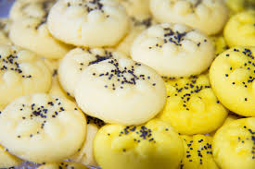
نان برنجی
نان برنجی نام یک نوع شیرینی محلی سوغات شهر قزوین و در چند شهر دیگر ایران است.
در تهیه این شیرینی که شهرت خاصی در میان ایرانگردان و ایرانیان دارد از آرد برنج، آرد گندم، پودر شکر، روغن جامد، تخم مرغ، گلاب و هل استفاده می‌شود. نان برنجی انواع گوناگونی نیز دارد که از آن میان می‌توان به نان برنجی ساده با روغن کرمانشاهی و نان برنجی زعفرانی اشاره کرد.
برگشت

Slide 17
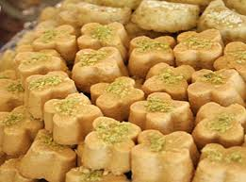
نان نخود چی
نان نخودچی یکی از شیرینی های سنتی قزوین و از معروفترین شیرینی‌های ایرانی است. برای تهیه آن باید از بهترین مواد اولیه استفاده شود. مواد لازم برای تهیه نان نخودچی، آرد نخودچی خیلی نرم، پودر شکر نرم و روغن است.
برگشت

Slide 18
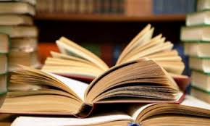
پیشینه تاریخی
قزوین متعلق به دوران ساسانیان است که به دستور شاپور رونق یافت. یافته‌های باستان‌شناسی در دشت قزوین، نشانگر مرحله یکجانشینی و کشاورزی در هزاره هفتم قبل از میلاد و برخورداری ساکنان آن از صنایع اولیه و نظام اجتماعی است. در منطقه قزوین صدها تپه باستانی شناسایی شده است. منطقه قزوین به لحاظ موقعیت جغرافیایی، نظامی و ارتباطی در دوران‌های مختلف تاریخ مورد توجه حکومت‌های مختلف بوده و در زمان شاه تهماسب صفوی پایتخت ایران بوده‌ است. با آغاز دوره صفوی و استقرار آ‌ن‌ها باب جدیدی را برای گسترش همه‌جانبه شهر قزوین فراهم آورد. قزوین در زمان حکومت صفوی ۵۷ سال پایتخت ایران بوده‌ است.
صفحه اول

Slide 19
حکومت های شکل گرفته
برای دانستن هر قسمت روی آن کلیک کنید
عصر سلجوقیان
پیش از اسلام
نبرد افغان ها
پس از اسلام
عصر صفویه
صفحه اول

Slide 20
پیش از اسلام
در منطقه قزوین صدها تپه باستانی شناسایی شده‌است و تنها تپه سگزآباد نشانگر شهرمندی ۹۰۰۰ ساله یکجانشینی در این دشت برومند است.. در زمان حکومت مادها یکی از نقاط مهم کشور بوده و دژ «ماگ بیتو» در جنوب غربی قزوین و تحت فرمان «هانا سیروکا» از امیران ماد بوده‌است. در نیمه نخست قرن نهم پیش از میلاد، دژ «ماگ بیتو» در قزوین مورد هجوم «آداد پنجم» فرمانروای آشور قررار گرفت و ویران شد.
بنای شهر قزوین را به شاپور ذوالاکتاف ساخته و آنجا را شاد شاپور نامید.
نوشته‌های باستانی یونان قزوین را با نام «راژیا» معرفی می‌کند و پس از آن در نوشته‌های اروپایی این شهر با نام شهر باستانی «آرساس» یا «آرساسیا» شناخته می‌شده‌است. اشکانیان قزوین را به نام مؤسس آن «اردپا» می‌خواندند؛ و ساسانیان نام این شهر را «کشوین» (یعنی سرزمینی که نباید از آن غافل شد)گذاشته بودند.
برگشت

Slide 21
پس از اسلام
قزوین در سال ۲۱ هجری به نام مرز مسلمانان شناخته شد و مسلمانان برای جهاد با کفار دیلم به سوی آن رهسپار شدند. روایات فراوانی وجود دارد که در آن‌ها بر بزرگی قزوین و کارکرد زمامداران حکومت اسلامی تأکید شده‌است.
اعزام چهار هزار تن از مسلمانان به فرماندهی ربیع بن خثیم در سال ۳۶ هجری و پیش از جنگ صفین به قزوین نمونه‌ای از این توجه‌است.
سعید بن العاص بن امیه که از طرف عثمان والی کوفه بوده برای جنگ با دیلمیان به قزوین می‌آید و آن را شهری استوار و آباد می‌کند قطعاً این عمران اولیه قبل از سال ۳۵ هجری که سال قتل عثمان است صورت گرفته‌است.
خانه‌سازی در بیرون از قلعه کهن شهر ظاهراً نخستین بار بدست محمد بن سنان عجلی و در سال ۹۰ هجری انجام شده و دیگران نیز به تقلید از او در بیرون از شهر به خانه‌سازی پرداخته‌اند و شهر را گسترش بخشیده‌اند.
برگشت

Slide 22
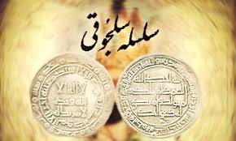
عصر سلجوقیان
طغرل در سال ۴۳۳ ه‍.ق قزوین را فتح کرد ویکی از شیعیان علوی را به حکومت قزوین انتخاب کرد. وی در سال ۴۵۵ ه‍.ق در گذشت و بنابر وصیتش، سلیمان پسرش به جانشینی او برگزیده شد، اما سران لشکر که به آلب ارسلان پسر دیگر طغرل دلبستگی داشتند در قزوین جمع شده و خطبه پادشاهی را به نام وی خواندند. چنین رویدادی نشانگر آن است که قزوین در آغاز دوره سلجوقی دارای موقعیتی ویژه بوده‌است. در دوره آلب ارسلان حکومت قزوین در یک دوره شصت ساله بر عهده خاندان جعفری از اصیل‌ترین خاندان‌های علمی شیعی در ایران و از نوادگان جعفر طیار بوده‌است.
برگشت

Slide 23
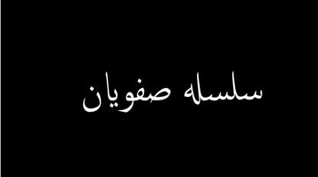
عصر صفویه
شاه تهماسب صفوی به سال ۹۵۳ ه‍.ق به علت نزدیکی تبریز به مرزهای عثمانی و آسیب ‌پذیر بودن این شهر و نیز دور بودن از خراسان و هجوم مداوم ازبکان به ایران پایتخت را به قزوین انتقال داد؛ که این پایتختی تا سال ۱۰۰۶ ه‍.ق (به مدت نیم قرن) ادامه داشت وشاه تهماسب پس از انتقال پایتخت به قزوین دستور ساخت باغ بزرگی را در مرکز شهر قزوین داد.
با آغاز دوره صفوی و استقرار آن‌ها در مرزهای کهن با مرکزیت نواحی شمال و غرب ایران و اعلام حکومت شیعی، باب جدیدی را برای گسترش همه‌جانبه شهر قزوین فراهم آورد که آثار مکتوب مورخان و سیاحان و یادمان‌های تاریخی _فرهنگی، نمایانگر این گسترش است.
برگشت

Slide 24
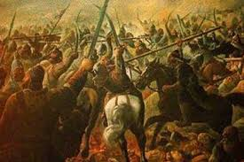
نبرد با افغان ها
با سقوط اصفهان به دست افغانها و تسلیم شدن شاه سلطان حسین در سال ۱۱۳۵ ه‍.ق طهماسب میرزا، فرزند سلطان حسین که در قزوین به سر می‌برد در آنجا تاجگذاری کرد. با اعلام تاجگذاری طهماسب میرزا، افغانها با سپاهی گران به سوی قزوین حرکت کردند و شاه طهماسب در نهایت خفت و خواری با شتاب فراوان قزوین را ترک و به سوی تبریز فرار کرد. سپاه افغان وارد شهر قزوین شد و مورد پذیرایی قزوینی‌ها قرار گرفت اما افغان‌ها به غارت اموال پرداختند. مردم قزوین نیز همراه با قزلباشان بر سر افغان‌ها ریخته و بسیاری را کشته و بسیاری از افغان‌ها نیز به سوی اصفهان فرارکردند.
برگشت

Slide 25
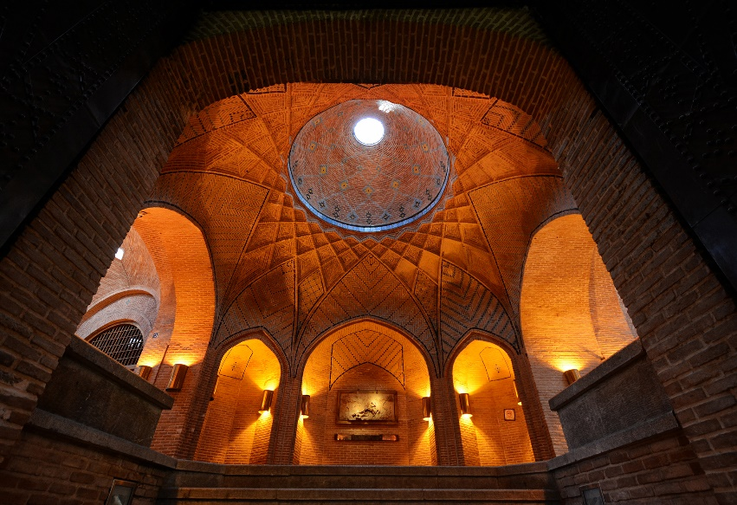
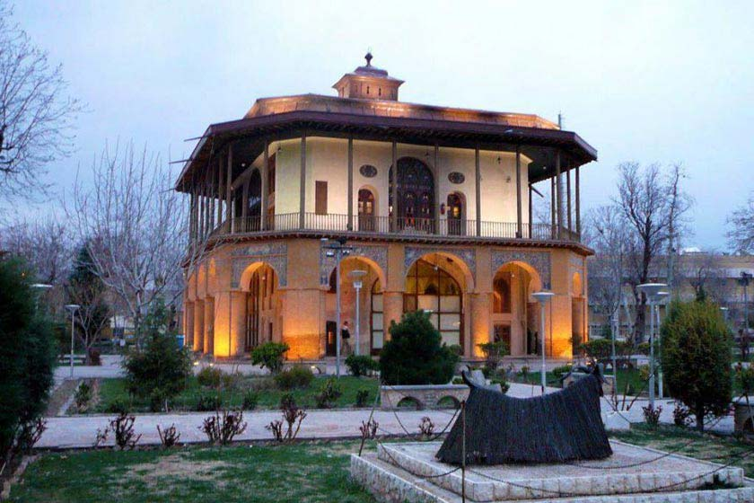
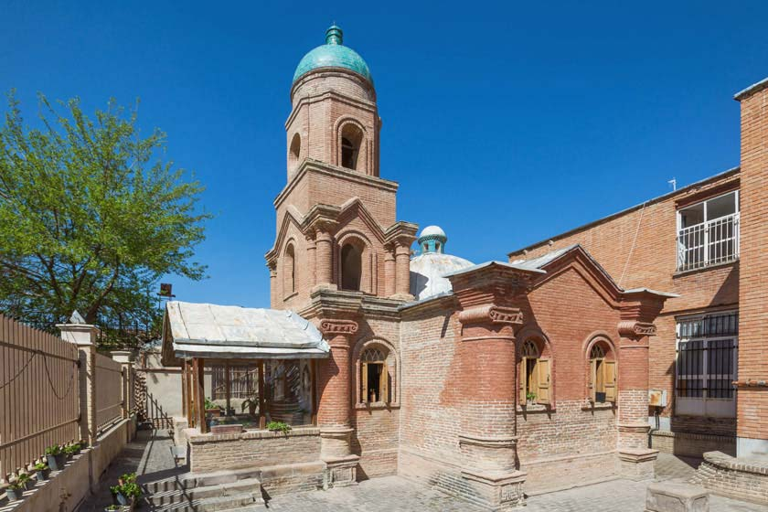
برخی از بناهای تاریخی روی مکان موردنظر کلیک کنید
کاروان‌سرای سعدالسلطنه
آب انبار سردار بزرگ
کلیسای کانتور
کاخ چهلستون
صفحه اول
مسجد جامع

Slide 26
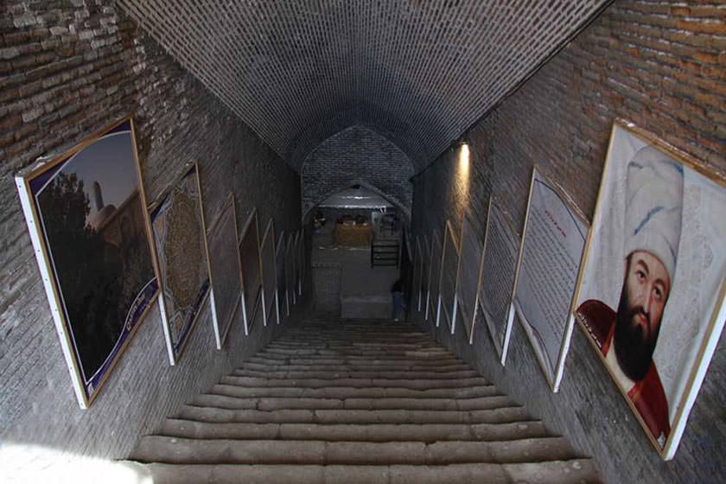
آب انبار سردار بزرگ
آب انبار سردار بزرگ گنبدی بلند و آجری دارد که نورگیرهایی روی بدنه‌ی آن طراحی شده‌اند و در بالای گنبد نیز، مخروطی کوچک از کاشی فیروزه‌ای قرار دارد. ارتفاع بلندترین قسمت این سازه تا کف، حدود ۲۸.۵ متر برآورد می‌شود. به جز بادگیر مرکزی، چهار روزن مشبک دیگر برای تهویه در گنبد آب‌انبار طراحی کرده‌اند. در دو سمت ورودی آب‌انبار سردار بزرگ، با سکوهایی سنگی برای نشستن و استراحت مواجه می‌شوید. راهی سنگی نیز روبرویتان خواهد بود که تقریبا پنجاه پله دارد و برای دسترسی به آب، باید ۱۲.۵ متر پایین بروید. این راه در نهایت به کانالی مشهور به راه شیر منتهی می‌شود که دارای سقفی قوسی شکل است.
برگشت

Slide 27
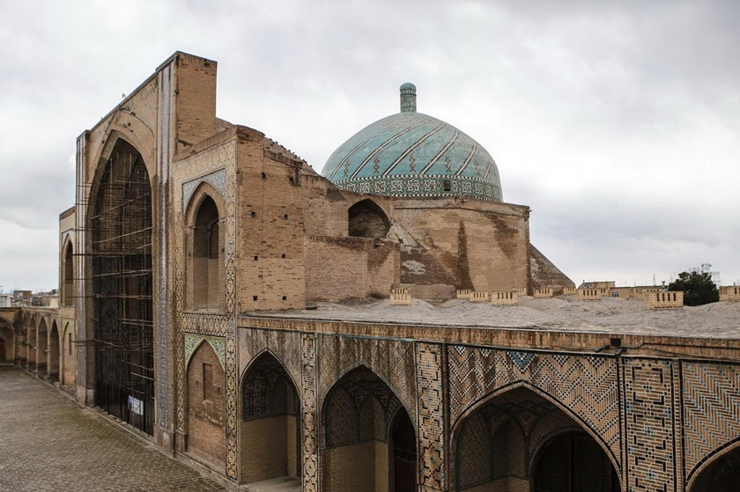
مسجد جامعه
مسجد جامع قزوین یا مسجد جامع عتیق یا مسجد جامع کبیر از بزرگ‌ترین مساجد ایران و کهن‌ترین مسجدجامع ایران است. بنای نخست آن بر روی آتشکدهای از دوران ساسانیان ساخته شده‌است. آتشکده دربخش ایوان جنوبی بوده‌است. این مسجد به سبک چهار ایوانی است و در شهر قزوین قرار دارد. این بنا به فرمان هارون‌الرشید و به سال ۱۹۲ هجری ساخته شده‌است. در یورش مغولان به قزوین و از آن جا که مهم‌ترین مسجد شهر بوده، بخشی از آن (و از جمله ایوان جنوبی) تخریب گشته ولی در دوره‌های پسین ترمیم گردیده‌است.
برگشت

Slide 28
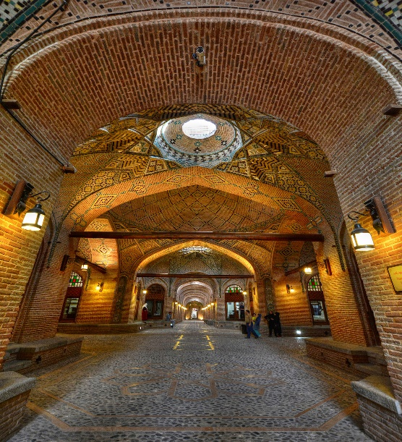
کاروان‌سرای سعدالسلطنه
کاروان‌سرای سعدالسلطنه به دستور «سعدالسلطنه» حاکم وقت قاجاریه قزوین ساخته شد. ارزشمندترین قسمت این بنا، چهار سوق آن است که از تقاطع قائم دو راسته ایجاد شده و بر فراز آن گنبد بزرگ کاشیکاری شده‌ای قرار دارد.
چهار طرف گنبد را، چهار نیم‌گنبد با رسمی‌بندی و نورگیر فراگرفته‌اند که فضا را بزرگتر نشان می‌دهند.
سرای سعدالسلطنه قزوین بزرگترین کاروانسرای سرپوشیده و مرکزتجاری داخلی شهری کشور است که با وسعتی افزون بر ۶/۲ هکتار در اواخر سلطنت ناصرالدین شاه قاجار ساخته شد
برگشت

Slide 29
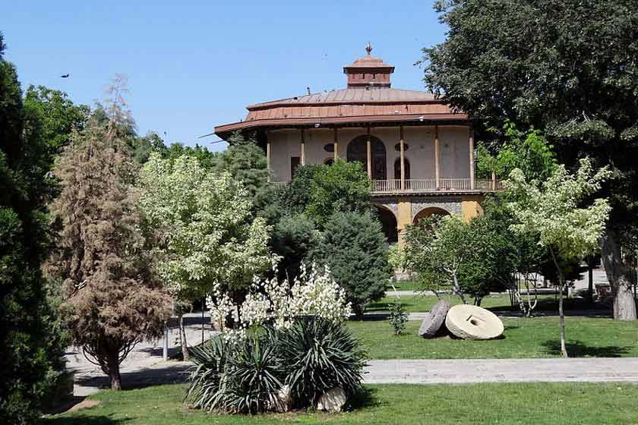
کاخ چهل ستون
کاخ چهل‌ستون قزوین معروف به عمارت کلاه فرنگی، در شهر قزوین قرار دارد و تنها کوشک باقی‌مانده از مجموعه کاخ‌های سلطنتی روزگار شاه تهماسب به‌شمار می‌رود. در دوره صفویه و زمانی که قزوین پایتخت کشور محسوب می‌شد، از این بنا با نام کلاه فرنگی یاد می‌کردند. نقشه‌ی بنا دارای طرحی با محورهای چلیپایی (صلیبی) و برون‌گرا است. در چهار طرف سالن وسیع طبقه اول، چهار اتاق با هندسه متفاوت از یکدیگر جای گرفته‌اند. با چهار ایوان، در گذشته هوای مطبوعی در عمارت جریان داشت که امروزه برای محصور کردن و حفظ تزیینات، این ایوان‌ها با پنجره بسته شده‌اند.
برگشت

Slide 30
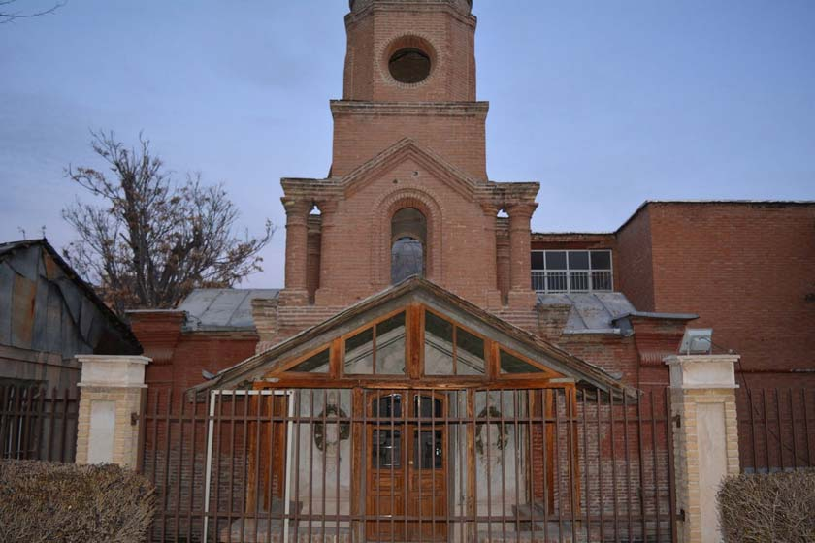
کلیسای کانتور
کلیسای کانتور هنگام اشغال ایران در جنگ جهانی دوم، توسط روس‌ها ساخته شد. ورودی کلیسا در ضلع غربی آن قرار دارد و شامل فضای ورودی با سقف شیب‌دار و درب ورودی می‌شود. در حیاط کلیسا دو سنگ قبر جای گرفته‌اند. یکی از آن‌ها به یک خلبان روس و دیگری به مهندسی روس تعلق دارند که در ایران جان خود را از دست دادند. یکی از دو اتاق واقع در در کلیسای کانتور، برای تعویض لباس کشیش استفاده می‌شد. صلیب نصب شده زیر گنبد کلیسا با خطی مورب روی آن، نمادی از مسیحیان ارتدوکس است. دلیل وجود این خط مورب به یکی اعتقادات ارتدوکس‌ها بازمی‌گردد. آن‌ها معتقدند که علاوه بر بسته بودن دست‌های حضرت عیسی (ع)، پاهای وی را نیز به صورت اریب به صلیب کشیده بودند تا زجر بیشتری را متحمل شود.
برگشت

Slide 31
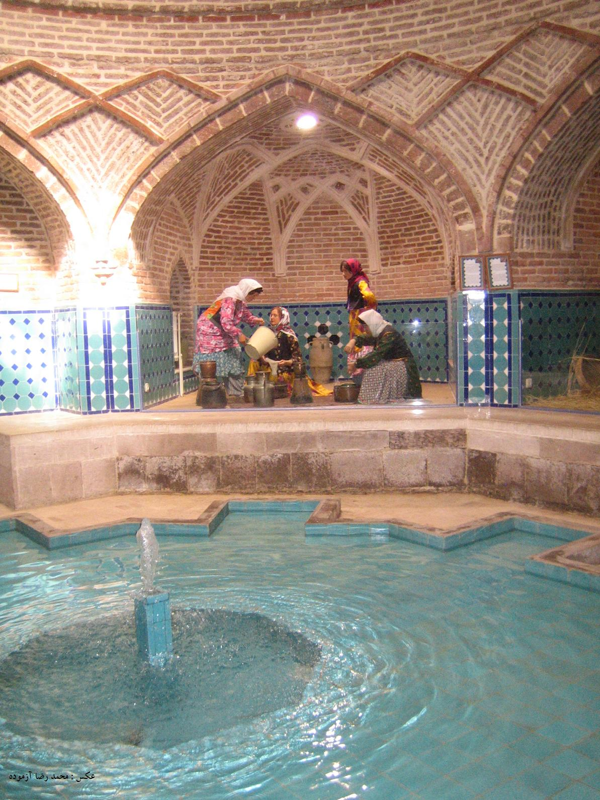
موزه ها
روی عکس موزه ها کلیک کنید
موزه حمام قجر
موزه قزوین
صفحه اول

Slide 32
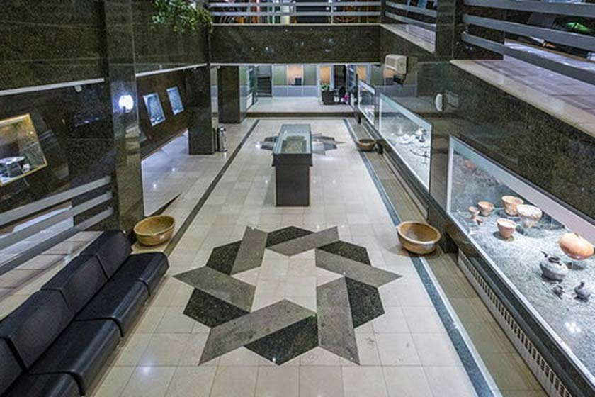
موزه قزوین
موزه قزوین گنجینه‌ای با ارزش از اشیای تاریخی متعلق به دوره‌های مختلف تاریخ را در خود گنجانده است. این موزه در میدان آزادی (سبزه میدان) و در شرق دولتخانه صفوی قزوین قرار دارد. هر کدام از بخش‌های موزه به یکی از دوره‌های تاریخی اختصاص یافته‌اند و تعدادی از اشیای به نمایش درآمده، متعلق به هزاره‌های سوم و اول پیش از میلاد هستند. دیگر قسمت‌های موزه به دوران اسلامی، از آغاز تا امروز مرتبط می‌شوند. تنوع بالای اشیای مجموعه، یکی از ویژگی‌های موزه قزوین است که عمده آن‌ها، شامل ظروف مفرغی (برنزی) و سفالی می‌شود.
برگشت

Slide 33
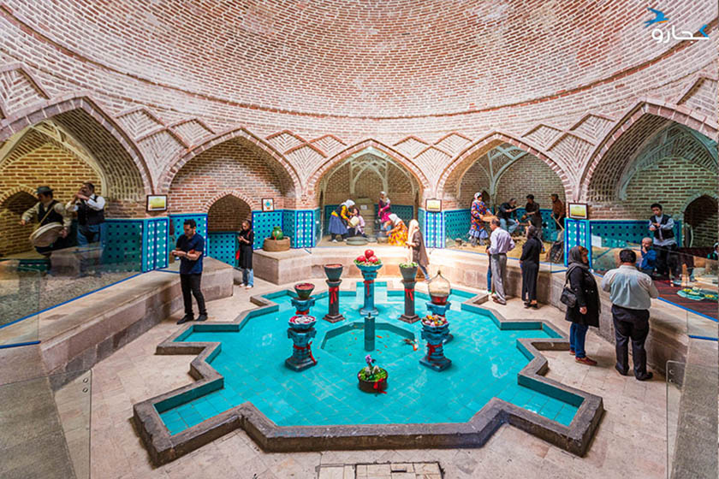
موزه حمام قجر
حمام قجر یکی از کهن‌ترین و بزرگ‌ترین گرمابه‌های قزوین است که در سال ۱۰۵۷ هجری قمری به وسیله امیر گونه خان قاجار قزوینی از سرداران شاه عباس صفوی به دستورشاه ساخته شده و نخست «حمام شاهی» نام داشته‌است. مساحت آن حدود ۱۰۴۵ متر مربع است. حمام از سه بخش اصلی سربینه، میاندر و گرمخانه و همچنین از دو قسمت مجزا جداگانه زنانه و مردانه تشکیل شده‌است، در اصلی آن رو به جنوب باز می‌شود و با راه پله‌های مارپیچ به سربینه منتهی می‌گردد. سربینه بزرگ گرمابه که حوض زیبایی در وسط آن قرار دارد شش شاه‌نشین و طاق نما را در پلانی هشت ضلعی با راهرویی به گرمخانه پیوند می‌دهد.
این اثر تاریخی در سال ۱۳۷۹ توسط میراث فرهنگی و گردشگری استان قزوین خریداری و با سرمایه‌گذاری شهرداری قزوین و مدیریت سازمان نوسازی و بهسازی مرمت شد و هم‌اکنون به عنوان موزه مردم‌شناسی در ۳ بخش اقوام، آداب و رسوم و مشاغل مورد بازدبد علاقه‌مندان قرار می‌گیرد.
برگشت

